Slide 1
Samtykkeportalen
Gard Thomassen og Dagfinn Bergsager
nettskjema.no og uio.no/tsd
Notes:
LetsGo kommer nå med AI

Slide 2
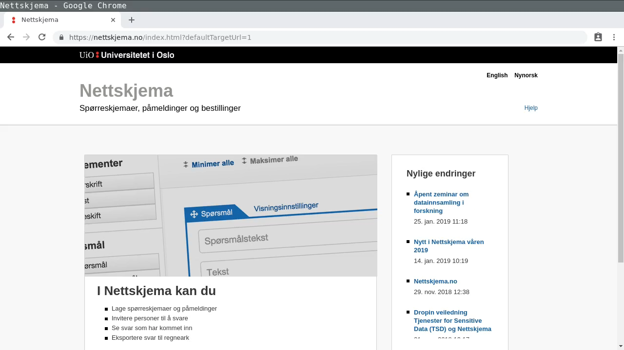

Slide 3
«Lovlighet, rettferdighet og gjennomsiktighet»
Alle som samtykker til forskning via TSDs digitale dynamiske samtykkeløsning kan alltid logge inn å se hva de har samtykket til, samt trekke samtykket tilbake

Slide 4
«Formålsbegrensning»
Forskeren har oppdatert og detaljert oversikt over hva respondentene har samtykket til
Et samtykkeskjema deles opp i det antallet godkjenninger samtykket gir
Om samtykket endres lages det egen kopi av nytt signert samtykke, alle endringer loggføres

Slide 5
«Dataminimering»
Kun data som det finnes samtykke til kan brukes i forskningen
Innsyn fra forskers side i samtykkene minimeres i forhold til faktisk behov

Slide 6
«Riktighet»
Med avansert digital signatur på nivå 4 -signering hos DIFI anser vi det som svært sannsynlig at rett person har signert samtykket
En avansert digital signatur bekrefter
  Innholdet ved signaturtidspunktet
  Hvem som signerte
  Signaturtidspunktet
Person som samtykker får en kopi i sin sikre digitale postkasse

Slide 7
«Lagringsbegrensning»
Respondent kan enkelt trekke tilbake samtykket
Vi sletter prosjekter som ikke har godkjenning lengre

Slide 8
«Integritet og fortrolighet»
Samtykkene behandles på samme måte som vi behandler forskningsdata med personopplysninger av særskilt karakter
Samtykkeportalen kjører uten systembruker; tilgang styres direkte på dataene basert på autentisering fra IDporten

Slide 9
«Ansvar»
Vi leverer samme løsning til alle prosjekt som ønsker det og garanterer:
  Integritet
  Konfidensialitet
  Tilgjengelighet
Papirsamtykker kan scannes og legges inn i samtykkedatabasen via en importmodul. Dette åpner for respondenter som ikke kan benytte BankID
Vi kan dokumentere at vi overholder prinsippene

Slide 10
Oppsummering
Vi løser kjente problem
  Kontroll på samtykker
  Digitalisering av samtykker
  Mulighet til innsyn i avgitte samtykker
  Enkel måte å trekke samtykket tilbake
Ingen kjent tilsvarende løsning
Gevinst både for behandlingsansvarlig og de registrerte

